Slide 1
Tópicos Especiales
Lorena recalde Ph.D.
Escuela Politécnica Nacional
Programa de Maestría
2019-A

Slide 2
Contenido de este curso
MAYO | Lunes | 27 | The Big Picture of Project Management | Project Management Framework
 | Martes | 28 | The Big Picture of Project Management | Project Environment
 | Miércoles | 29 | The Big Picture of Project Management | Project Integration Management
 | Jueves | 30 | Scope, Schedule, and Resources | Project Scope Management
JUNIO | Lunes | 3 | Prueba - Scope, Schedule, and Resources | Project Resource Management
 | Martes | 4 | Cost, Stakeholders, and Communication | Project Cost Management
 | Miércoles | 5 | Cost, Stakeholders, and Communication | Managing the Stakeholders
 | Jueves | 6 | Cost, Stakeholders, and Communication | Project Communication Management
 | Lunes | 10 | Quality, Risk, and Procurement | Project Risk Management
 | Martes | 11 | Quality, Risk, and Procurement | Project Procurement Management
 | Miercoles | 12 | Presentación Proyectos
 | Jueves | 13 | Examen

Slide 3
Bibliografía
CAPM® in Depth, Paul Sanghera (2019, Apress)
Financial Modeling of the Equity Market, From CAPM to Cointegration, Frank J. Fabozzi CFA, Sergio M. Focardi, Petter N. Kolm - (2006, Wiley), [Frank J. Fabozzi Series]
Hot Topics Flashcards for Passing the PMP and CAPM Exam, Hot Topics Flashcards, PMP Rita Mulcahy, 5th Edtion (Hot Topics) (2005)
Information Technology Project Management , Kathy Schwalbe, 7th edition (2013, Cengage Learning)

Slide 4
SEMANA 3, Ch3
Quality, Risk, and Procurement
Quality, Risk, and Procurement | Project Risk Management
Quality, Risk, and Procurement | Project Procurement Management

Slide 5
Project Risk Management

Slide 6
Objetivos del tema
1. Definir los siete procesos de gestión de riesgos
2. Conocer lo importante que es la gestión de riesgos para el éxito de un proyecto

Slide 7
La importancia de la gestión de riesgos
La gestión de riesgos del proyecto es el arte y la ciencia de identificar, analizar y responder al riesgo a lo largo de la vida de un proyecto y en el mejor interés de cumplir con los objetivos del proyecto.
Es un aspecto que frecuentemente se pasa por alto en la gestión de proyectos, pero si se hace bien la gestión de riesgos a menudo puede resultar en mejoras significativas en el éxito final de los proyectos.
La gestión de riesgos puede tener un impacto positivo en la selección de proyectos, la determinación de su alcance y el desarrollo de programas y estimaciones de costos realistas.
Ayuda a las partes interesadas del proyecto a comprender la naturaleza del proyecto, involucra a los miembros del equipo en la definición de fortalezas y debilidades y ayuda a integrar las otras áreas de conocimiento de gestión de proyectos.

Slide 8
La importancia de la gestión de riesgos
La buena gestión de riesgos del proyecto a menudo pasa desapercibida, a diferencia de la gestión de crisis, lo que indica un peligro evidente para el éxito de un proyecto.
La crisis, a su vez, recibe el intenso interés de todo el equipo del proyecto. Resolver una crisis tiene una visibilidad mucho mayor, a menudo acompañada de recompensas de la administración, diferente a lo que genera la gestión exitosa de riesgos.
En contraste, cuando la gestión de riesgos es efectiva, se traduce en menos problemas, y para los pocos problemas que existen, esto se traduce en resoluciones más rápidas.
Puede ser difícil para los observadores externos saber si la gestión del riesgo o la suerte fue responsable del desarrollo sin problemas de un nuevo sistema, pero los equipos de proyecto siempre saben que sus proyectos funcionaron mejor debido a una buena gestión del riesgo.

Slide 9
La importancia de la gestión de riesgos
La gestión de riesgos de proyectos requiere de profesionales dedicados y talentosos.
Todas las industrias, especialmente la industria de desarrollo de software, tienden a subestimar la importancia del riesgo del proyecto administración.
Por ejemplo, William Ibbs y Young H. Kwak realizaron un estudio para evaluar la madurez de la gestión de proyectos. Las 38 organizaciones participantes en el estudio se dividieron en cuatro grupos industriales: ingeniería y construcción, telecomunicaciones, sistemas de información / desarrollo de software y fabricación de alta tecnología.
Los participantes de la encuesta respondieron 148 preguntas de opción múltiple para evaluar la madurez de su organización en las áreas de conocimiento, gestión, tiempo, costo, calidad, recursos humanos, comunicaciones, riesgos y adquisiciones de la gestión del proyecto.

Slide 10
La importancia de la gestión de riesgos
La escala de calificación osciló entre 1 y 5, siendo 5 la calificación de madurez más alta.
La tabla 11-1 muestra los resultados de la encuesta.
Tenga en cuenta que la administración de riesgos fue la única área de conocimiento para la cual todas las calificaciones fueron menores a 3.
Este estudio demostró que todas las organizaciones deberían esforzarse más en la administración de riesgos de proyectos, especialmente las compañías en la industria de desarrollo de software y sistemas de información, que tenían la calificación más baja. 2.75 (resaltado en negrita en la Tabla 11-1).

Slide 11
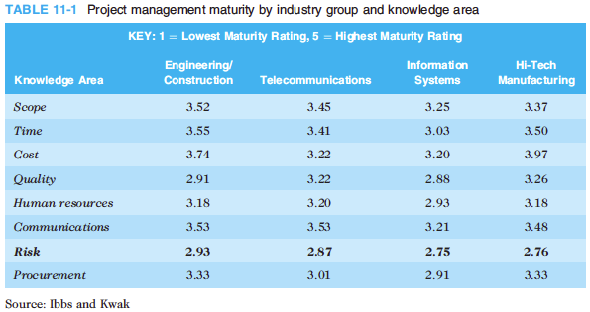
La importancia de la gestión de riesgos

Slide 12
La importancia de la gestión de riesgos
Una encuesta similar se completó con compañías de desarrollo de software en Mauricio, Sudáfrica, en 2003.
La calificación de madurez promedio fue de solo 2.29 para todas las áreas de conocimiento en una escala del 1 al 5, siendo 5 la calificación más alta.
El índice de madurez promedio más bajo, 1.84, también se ubicó en el área de gestión de riesgos del proyecto, como el estudio de Ibbs y Kwak.
La gestión de costos tuvo la calificación de madurez más alta de 2.5, y los autores de la encuesta señalaron que las organizaciones en el estudio a menudo se preocupaban por el exceso de costos y tenían indicadores para ayudar a controlar los costos.
Los autores también encontraron que la calificación de madurez estaba estrechamente relacionada con la tasa de éxito de los proyectos, y que la calificación deficiente para la gestión de riesgos era una causa probable de los problemas y fallos de los proyectos.

Slide 13
La importancia de la gestión de riesgos
Los siguientes puntos resumen algunos de sus hallazgos:
• El noventa y siete por ciento de los participantes dijeron que tenían procedimientos establecidos para identificar y evaluar el riesgo.
• El ochenta por ciento identificó anticipar y evitar problemas como el principal beneficio de la gestión de riesgos.
• El setenta por ciento de las organizaciones tenían procesos de desarrollo de software definidos.
• El 64% tenía una Oficina de Gestión de Proyectos.
La Figura 11-1 muestra los principales beneficios de las prácticas de administración de riesgos de software citadas por los encuestados. Además de anticipar y evitar problemas, las prácticas de administración de riesgos ayudaron a los gerentes de proyectos de software a evitar sorpresas, mejorar las negociaciones, cumplir con los compromisos de los clientes y reducir los retrasos en los cronogramas y los costos excesivos.

Slide 14
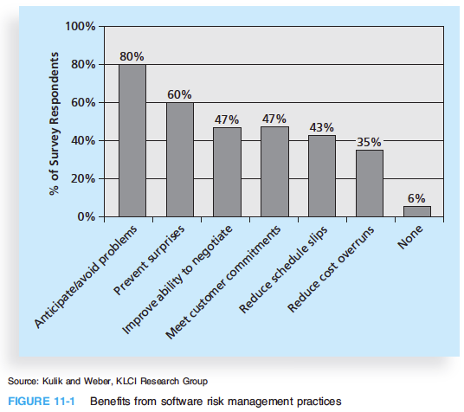
La importancia de la gestión de riesgos

Slide 15
La importancia de la gestión de riesgos
Aunque muchas organizaciones saben que no hacen un buen trabajo en la gestión del riesgo del proyecto, parece que se ha avanzado poco en la mejora de la gestión del riesgo a nivel de proyecto o de empresa.
Varios libros y artículos han sido escritos sobre el tema en los últimos años.
Por ejemplo, el Dr. David Hillson, PMP, escribió un artículo sobre la importancia de la gestión de riesgos del proyecto poco después de que el mercado de valores disminuya en el otoño de 2008. Hillson dijo: No hay duda de que todos los sectores de la industria y la sociedad se enfrentan a desafíos reales para hacer frente a las consecuencias actuales de la crisis crediticia.

Slide 16
La importancia de la gestión de riesgos
Pero la gestión de riesgos no debe considerarse como un costo no esencial que debe reducirse en estos tiempos difíciles.
En su lugar, las organizaciones deberían utilizar los conocimientos que ofrece el proceso de riesgo para garantizar que puedan manejar las incertidumbres inevitables y emerger en la mejor posición posible en el futuro.
Con altos niveles de volatilidad que nos rodean por todos lados, la gestión de riesgos es necesaria.
En lugar de tratar la gestión de riesgos como parte del problema, deberíamos verlo como una parte importante de la solución.
(Hillson continúa escribiendo artículos y libros, haciendo presentaciones y proporcionando videos en su sitio web en www.risk-doctor.com).

Slide 17
La importancia de la gestión de riesgos
Antes de que pueda mejorar la gestión de riesgos del proyecto, debe comprender qué es el riesgo.
Una definición básica del diccionario establece que el riesgo es "la posibilidad de pérdida o lesión".
Esta definición resalta la negatividad asociada con el riesgo y señala que existe incertidumbre. La gestión de riesgos del proyecto implica comprender los problemas potenciales que pueden surgir en el proyecto y cómo pueden impedir el éxito del proyecto.
La Guía de PMBOK se refiere a este tipo de riesgo como una amenaza o riesgo negativo. Sin embargo, también hay riesgos u oportunidades positivas, que pueden terminar en buenos resultados para un proyecto. Por lo tanto, una definición general del riesgo de un proyecto es una incertidumbre que puede tener un efecto negativo o positivo en el cumplimiento de los objetivos del proyecto.

Slide 18
La importancia de la gestión de riesgos
La gestión de riesgos negativos implica una serie de acciones posibles que los gerentes de proyectos pueden tomar para evitar, disminuir, cambiar o aceptar los efectos potenciales de los riesgos en sus proyectos.
La gestión positiva del riesgo es como invertir en oportunidades. Es importante tener en cuenta que la gestión de riesgos es una inversión; los costos están asociados con ella. La inversión que una organización está dispuesta a hacer en las actividades de gestión de riesgos depende de la naturaleza del proyecto, la experiencia del equipo del proyecto y las limitaciones impuestas a ambos.
En cualquier caso, el costo de la gestión de riesgos no debe exceder los beneficios potenciales.

Slide 19
La importancia de la gestión de riesgos
Si hay tanto riesgo en los proyectos de TI, ¿por qué las organizaciones los persiguen? Muchas compañías están hoy en el negocio porque asumieron riesgos que crearon grandes oportunidades.
Las organizaciones sobreviven a largo plazo cuando buscan oportunidades. La TI es a menudo una parte clave de la estrategia de un negocio; sin ella, muchas empresas podrían no sobrevivir.
Dado que todos los proyectos implican incertidumbres que pueden tener resultados negativos o positivos, la pregunta es cómo decidir qué proyectos seguir y cómo identificar y gestionar el riesgo del proyecto a lo largo de su ciclo de vida.

Slide 20
La importancia de la gestión de riesgos
Varios expertos en riesgos sugieren que las organizaciones y los individuos deberían esforzarse por encontrar un equilibrio entre los riesgos y las oportunidades en todos los aspectos de los proyectos y sus vidas personales.
La idea de esforzarse por mantener el equilibrio sugiere que diferentes organizaciones y personas tienen diferentes actitudes hacia el riesgo.
La Guía de PMBOK establece que estas actitudes se basan en dos temas: “Uno es el apetito por el riesgo, que es el grado de incertidumbre que una entidad está dispuesta a asumir, en previsión de una recompensa. La otra es la tolerancia al riesgo, que es la desviación máxima aceptable que una entidad está dispuesta a aceptar en el proyecto o los objetivos de negocio como el impacto potencial. … El proyecto puede ser aceptado si los riesgos están dentro de las tolerancias y están en equilibrio con las recompensas que se pueden obtener al tomar los riesgos. ”

Slide 21
La importancia de la gestión de riesgos
El objetivo de la gestión de riesgos del proyecto puede verse como minimizar los riesgos negativos potenciales y maximizar los riesgos positivos potenciales.
El término riesgos conocidos se usa a veces para describir los riesgos que el equipo del proyecto ha identificado y analizado. Los riesgos conocidos se pueden gestionar de forma proactiva. Sin embargo, los riesgos desconocidos, o riesgos que no se han identificado y analizado, no se pueden gestionar.
Como puede imaginar, los buenos gerentes de proyectos saben que es una buena práctica tomarse el tiempo para identificar y administrar los riesgos de los proyectos. Seis procesos principales están involucrados en la gestión de riesgos:

Slide 22
La importancia de la gestión de riesgos
1. La planificación de la gestión de riesgos (Planning risk management) implica decidir cómo abordar y planificar las actividades de gestión de riesgos para el proyecto. Al revisar el plan de gestión del proyecto, el estatuto del proyecto, el registro de partes interesadas, los factores ambientales de la empresa y los activos del proceso organizativo, los equipos de proyecto pueden discutir y analizar las actividades de gestión de riesgos para sus proyectos particulares. El principal resultado de este proceso es un plan de gestión de riesgos.
2. La identificación de riesgos (Identifying risks) implica determinar qué riesgos pueden afectar un proyecto y documentar las características de cada uno. El resultado principal de este proceso es el inicio de un registro de riesgos.

Slide 23
La importancia de la gestión de riesgos
3. Realizar un análisis de riesgo cualitativo (Performing qualitative risk analysis) implica priorizar los riesgos en función de su probabilidad e impacto de ocurrencia. Después de identificar los riesgos, los equipos de proyecto pueden usar varias herramientas y técnicas para clasificar los riesgos y actualizar la información en el registro de riesgos. Los principales resultados son las actualizaciones de los documentos del proyecto.
4. Realizar un análisis cuantitativo de riesgos (Performing quantitative risk analysis) implica estimar numéricamente los efectos de los riesgos en los objetivos del proyecto. Los principales resultados de este proceso son las actualizaciones de los documentos del proyecto.

Slide 24
La importancia de la gestión de riesgos
5. La planificación de las respuestas a los riesgos (Planning risk responses) implica tomar medidas para mejorar las oportunidades y reducir las amenazas para cumplir los objetivos del proyecto. Al utilizar los resultados de los procesos de gestión de riesgos anteriores, los equipos de proyecto pueden desarrollar estrategias de respuesta de riesgos que a menudo resultan en actualizaciones del plan de gestión de proyectos y otros documentos del proyecto.
6. Implementar respuestas. El proceso garantiza que todas las respuestas de riesgo planificadas se ejecuten según lo planeado.
7. Controlar el riesgo (Controlling risk) implica monitorear los riesgos identificados y residuales, identificar nuevos riesgos, llevar a cabo planes de respuesta al riesgo y evaluar la efectividad de las estrategias de riesgo a lo largo de la vida del proyecto.

Slide 25
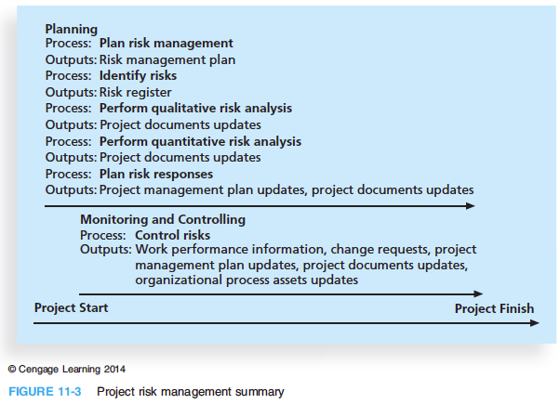
La importancia de la gestión de riesgos

Slide 26
PLANNING RISK MANAGEMENT
La planificación de la gestión de riesgos es el proceso de decidir cómo abordar las actividades de gestión de riesgos y planificarlas en un proyecto.
El principal resultado de este proceso es un plan de gestión de riesgos.
Un plan de gestión de riesgos documenta los procedimientos para la gestión de riesgos a lo largo del proyecto.
Los equipos de proyecto deben celebrar varias reuniones de planificación al inicio del ciclo de vida del proyecto para ayudar a desarrollar el plan de gestión de riesgos.
El equipo del proyecto debe revisar los documentos del proyecto, así como las políticas corporativas de gestión de riesgos, las categorías de riesgos, los informes de lecciones aprendidas de proyectos anteriores y las plantillas para crear un plan de gestión de riesgos.
También es importante revisar las tolerancias de riesgo de varias partes interesadas.

Slide 27
PLANNING RISK MANAGEMENT
Por ejemplo, si el patrocinador del proyecto es reacio a los riesgos, el proyecto podría requerir un enfoque diferente de la gestión de riesgos que si el patrocinador del proyecto fuera un buscador de riesgos.
Un plan de gestión de riesgos resume cómo se realizará la gestión de riesgos en un proyecto en particular.
La Tabla 11-2 enumera los temas generales que un plan de administración de riesgos debe abordar. Es importante aclarar las funciones y responsabilidades, preparar presupuestos y programar estimaciones para el trabajo relacionado con el riesgo e identificar categorías de riesgo para su consideración.
También es importante describir cómo se realizará la gestión de riesgos, incluida la evaluación de las probabilidades e impactos de los riesgos, así como la creación de documentación relacionada con los riesgos.

Slide 28
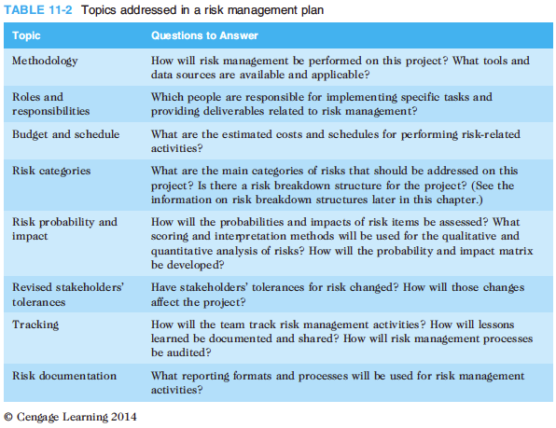
PLANNING RISK MANAGEMENT

Slide 29
PLANNING RISK MANAGEMENT
El nivel de detalle incluido en el plan de gestión de riesgos puede variar según las necesidades del proyecto.
Además de un plan de gestión de riesgos, muchos proyectos también incluyen:
• Los planes de contingencia son acciones predefinidas que el equipo del proyecto tomará si ocurre un evento de riesgo identificado. Por ejemplo, si el equipo del proyecto sabe que es posible que una nueva versión de un paquete de software no esté disponible a tiempo para su uso en el proyecto, es posible que el equipo tenga un plan de contingencia para usar la versión más antigua del software.

Slide 30
PLANNING RISK MANAGEMENT
• Las reservas de contingencia o las asignaciones de contingencia son provisiones mantenidas por el patrocinador del proyecto u organización para reducir el riesgo de sobrecostos o programar un exceso aceptable. Las reservas de contingencia son para riesgos conocidos, mientras que las reservas de la administración son fondos mantenidos para riesgos desconocidos. Por ejemplo, si un proyecto parece estar fuera de curso porque el personal no tiene experiencia con alguna tecnología nueva y el equipo no identificó el problema como un riesgo, el patrocinador del proyecto puede proporcionar fondos adicionales de las reservas de contingencia para contratar a un consultor externo para capacitar y asesorar al personal del proyecto en el uso de la nueva tecnología.

Slide 31
COMMON SOURCES OF RISK ON IT PROJECTS
Es importante identificar los riesgos potenciales según las áreas de conocimiento de la gestión del proyecto, como el alcance, el tiempo, el costo y la calidad.
La Tabla 11-4 enumera las posibles condiciones de riesgo negativo que pueden existir dentro de cada área de conocimiento.

Slide 32
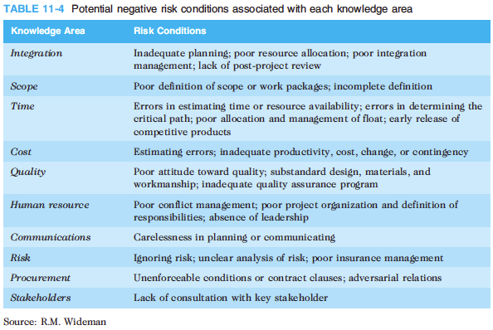
COMMON SOURCES OF RISK ON IT PROJECTS

Slide 33
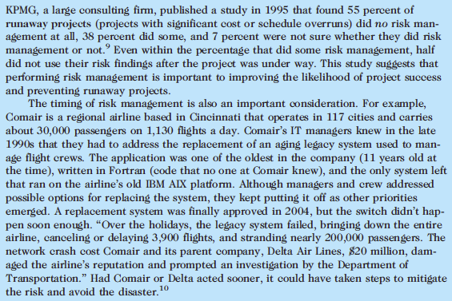
Qué estuvo mal?

Slide 34
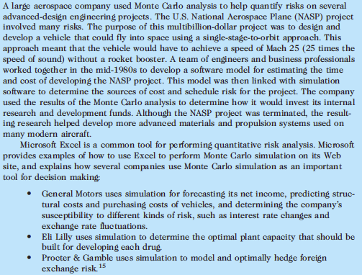
Qué estuvo bien?
Excel permite usar el método Monte Carlo para análisis de riesgos?

Slide 35
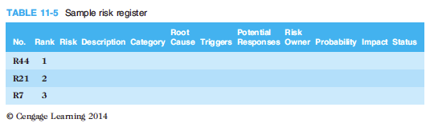
IDENTIFICACIÓN DE RIESGOS

Slide 36
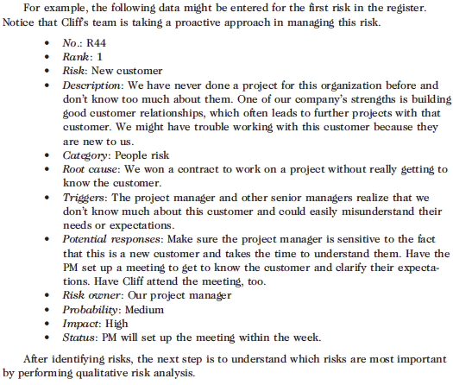
IDENTIFICACIÓN DE RIESGOS

Slide 37
SEMANA 3, Ch3
Quality, Risk, and Procurement
Quality, Risk, and Procurement | Project Risk Management
Quality, Risk, and Procurement | Project Procurement Management

Slide 38
Project Procurement Management

Slide 39
LA IMPORTANCIA DE LA GESTIÓN DE LA ADQUISICIÓN DE PROYECTOS
Adquisición significa adquirir bienes y servicios de una fuente externa. El término adquisición se usa ampliamente en el gobierno.
Muchas empresas privadas utilizan los términos de compra y subcontratación.
Las organizaciones o individuos que proveen servicios de compras son referidos como proveedores, vendedores, contratistas, o subcontratistas. De estos términos, los proveedores (suppliers) son los más utilizados.
Muchos proyectos de TI implican el uso de bienes y servicios externos a la organización.
El PMI define una fuente externa como una fuente fuera del equipo del proyecto, por lo que la misma organización puede ser un proveedor del equipo del proyecto, o el equipo del proyecto puede ser un proveedor de otro grupo de la organización.

Slide 40
LA IMPORTANCIA DE LA GESTIÓN DE LA ADQUISICIÓN DE PROYECTOS
De hecho, muchos departamentos de TI en las organizaciones compiten directamente con proveedores externos y están sujetos al mismo tipo de definición de requisitos, declaraciones de trabajo y ofertas.
Las reglas y los métodos de buenas prácticas de adquisición de proyectos son buenos para seguir, independientemente de quién proporcione los servicios a quién.
La subcontratación se ha convertido en un tema candente para la investigación y el debate, especialmente las implicaciones de la subcontratación a otros países, lo que se denomina deslocalización.
Según las estimaciones, el valor de la industria de TI global en 2012 fue de $ 3.7 billones, un aumento de aproximadamente 2.5% en comparación con 2011. La categoría de gasto más grande fue de servicios de telecomunicaciones en $ 1.72 billones, seguida de servicios de TI en $ 856 millones.

Slide 41
LA IMPORTANCIA DE LA GESTIÓN DE LA ADQUISICIÓN DE PROYECTOS
Según un estudio realizado por El Centro de Educación de Negocios Internacionales (CIBER) y el Proyecto de la Red Internacional de Investigación de Offshoring (ORN) en la Universidad de Duke, el mercado de outsourcing continúa creciendo:
• Las empresas estadounidenses están transfiriendo más trabajo al extranjero, especialmente en las áreas de infraestructura de TI, desarrollo y mantenimiento de aplicaciones y procesos de innovación.
• India, China y Filipinas son los lugares preferidos para la subcontratación, y América Latina está creciendo en popularidad.
• La escasez de personal calificado, no el ahorro de costos, es la razón principal para la externalización global de los servicios de TI.
• Según el director de CIBER, "Para las empresas que participan en la deslocalización, hemos visto un aumento significativo en el número de encuestados que dicen que las actividades de deslocalización han mejorado la flexibilidad organizativa, del 48% en 2009 al 66% en 2011. ”

Slide 42
LA IMPORTANCIA DE LA GESTIÓN DE LA ADQUISICIÓN DE PROYECTOS
Los políticos debaten si la subcontratación externa ayuda a su propio país o no.
Andy Bork, director de operaciones de un proveedor de servicios de red informática, describió la subcontratación como una parte esencial de una dieta empresarial saludable. Describió la idea de buena o mala subcontratación como algo así como colesterol bueno contra malo. Dijo que la mayoría de la gente considera que la subcontratación en el extranjero es mala porque le quita empleos a los trabajadores nacionales.
Sin embargo, muchas empresas se están dando cuenta de que pueden utilizar la subcontratación externa y crear más empleos internamente. Por ejemplo, Delta Air Lines, con sede en Atlanta, creó 1.000 puestos de trabajo en centros de llamadas en India en 2003, ahorrando $ 25 millones, lo que le permitió agregar 1.200 puestos de trabajo para agentes de ventas y reservas en los Estados Unidos.

Slide 43
LA IMPORTANCIA DE LA GESTIÓN DE LA ADQUISICIÓN DE PROYECTOS
Otras empresas, como Walmart, administran con éxito la mayoría de sus proyectos de TI en la empresa con muy poco software comercial y sin ningún tipo de subcontratación.
Otras organizaciones están trasladando los servicios de TI a sus instalaciones, como General Motors (GM). Randy Mott, el CIO (Chief Information Officer) de GM en 2012 y ex CIO de Walmart, Dell y Hewlett-Packard, planea revisar las operaciones de TI de GM y cambiar la subcontratación del 90% de sus servicios de TI a solo el 10% en tres años.
Decidir si subcontratar, qué subcontratar y cómo subcontratar son temas importantes para muchas organizaciones en todo el mundo.
Debido a que la subcontratación es un área en crecimiento, es importante que los gerentes de proyecto entiendan la administración de adquisiciones del proyecto.

Slide 44
LA IMPORTANCIA DE LA GESTIÓN DE LA ADQUISICIÓN DE PROYECTOS
Muchas organizaciones están recurriendo a la subcontratación para lograr lo siguiente:
• Acceso a habilidades y tecnologías. Las organizaciones pueden obtener acceso a habilidades y tecnologías específicas cuando se requieren mediante el uso de recursos externos. Como se mencionó anteriormente, la escasez de personal calificado es la razón principal por la que las empresas subcontratan los servicios de TI. Un proyecto puede requerir expertos en un campo particular durante varios meses, o puede requerir tecnologías específicas de una fuente externa. La planificación de esta adquisición asegura que las habilidades y tecnologías necesarias estarán disponibles para el proyecto.

Slide 45
LA IMPORTANCIA DE LA GESTIÓN DE LA ADQUISICIÓN DE PROYECTOS
• Reducir los costos fijos y recurrentes. Los proveedores de outsourcing a menudo pueden usar economías de escala que pueden no estar disponibles solo para el cliente, especialmente para hardware y software. También puede ser menos costoso subcontratar algunos asuntos laborales a otras organizaciones en el mismo país o en el extranjero. Las empresas pueden utilizar la subcontratación para reducir los costos de mano de obra en los proyectos al evitar los costos de contratar, despedir y reasignar personas a los proyectos o pagar sus salarios cuando se encuentran entre varios proyectos.

Slide 46
LA IMPORTANCIA DE LA GESTIÓN DE LA ADQUISICIÓN DE PROYECTOS
• Permitir que la organización cliente se centre en su negocio principal. La mayoría de las organizaciones no están en el negocio para proporcionar servicios de TI, sin embargo, muchas han dedicado un tiempo y recursos valiosos a las funciones de TI cuando deberían haberse centrado en competencias básicas como marketing, servicio al cliente y diseño de nuevos productos. Al subcontratar muchas funciones de TI, los empleados pueden concentrarse en los trabajos que son críticos para el éxito de la organización.

Slide 47
LA IMPORTANCIA DE LA GESTIÓN DE LA ADQUISICIÓN DE PROYECTOS
• Proporcionar flexibilidad. La subcontratación para proporcionar personal adicional durante los períodos de mayor carga de trabajo puede ser mucho más económica que tratar de dotar a los proyectos completos con recursos internos. Muchas empresas mencionan que una mejor flexibilidad en la dotación de personal es una razón clave para la externalización. (Apple dice que no podría producir varios de sus productos lo suficientemente rápido sin la subcontratación).
• Aumentar la rendición de cuentas. Un contrato bien escrito, un acuerdo mutuamente vinculante que obliga al vendedor a proporcionar productos o servicios específicos y obliga al comprador a pagar por ellos, puede aclarar las responsabilidades y enfocar la atención en los entregables clave de un proyecto. Debido a que los contratos son legalmente vinculantes, hay una mayor responsabilidad por la entrega del trabajo como se indica en el contrato.

Slide 48
LA IMPORTANCIA DE LA GESTIÓN DE LA ADQUISICIÓN DE PROYECTOS
Las organizaciones también deben considerar las razones por las que no desean subcontratar.
Cuando una organización subcontrata el trabajo, a menudo no tiene tanto control sobre los aspectos de los proyectos que llevan a cabo los proveedores.
Además, una organización podría volverse demasiado dependiente de proveedores particulares. Si esos proveedores cerraron o perdieron personal clave, podría causar un gran daño a un proyecto.
Las organizaciones también deben tener cuidado de proteger la información estratégica que podría volverse vulnerable en manos de los proveedores. De acuerdo con Scott McNeally, CEO de Sun Microsystems, Inc., “What you want to handle in-house is the stuff that gives you an edge over your competition—your core competencies. I call it your ‘secret sauce.’

Slide 49
LA IMPORTANCIA DE LA GESTIÓN DE LA ADQUISICIÓN DE PROYECTOS
Las organizaciones también deben tener cuidado de proteger la información estratégica que podría volverse vulnerable en manos de los proveedores. De acuerdo con Scott McNeally, CEO de Sun Microsystems, Inc., “What you want to handle in-house is the stuff that gives you an edge over your competition—your core competencies. I call it your ‘secret sauce.’ Si estás en Wall Street y tienes tu propio programa para rastrear y analizar el mercado, te aferrarás a eso. En Sun, tenemos un programa complejo para probar los diseños de microprocesadores y lo mantendremos ”.
Los equipos de proyecto deben pensar detenidamente sobre los problemas de adquisición y tomar decisiones sabias basadas en las necesidades únicas de sus proyectos y organizaciones y también deben estar conscientes de los problemas políticos.

Slide 50
LA IMPORTANCIA DE LA GESTIÓN DE LA ADQUISICIÓN DE PROYECTOS
La subcontratación también puede causar problemas en otras áreas para las empresas y las naciones en general. Por ejemplo, muchas personas en Australia están preocupadas por el desarrollo de software de outsourcing. “La Australian Computer Society dice que enviar trabajo al extranjero puede reducir la cantidad de estudiantes que ingresan a los cursos de TI, agotar la cantidad de profesionales de TI calificados y disminuir la capacidad de tecnología estratégica de la nación.”
Otro problema es la seguridad, que abarca la protección de la propiedad intelectual, la integridad de los datos y la confiabilidad de la infraestructura en ubicaciones offshore".

Slide 51
LA IMPORTANCIA DE LA GESTIÓN DE LA ADQUISICIÓN DE PROYECTOS
El éxito de muchos proyectos de TI que utilizan recursos externos se debe a menudo a una buena gestión de adquisiciones del proyecto. La gestión de adquisiciones del proyecto incluye los procesos necesarios para adquirir bienes y servicios para un proyecto desde fuera de la organización ejecutante.
Las organizaciones pueden ser compradores o vendedores de productos o servicios en virtud de un contrato u otro acuerdo.

Slide 52
LA IMPORTANCIA DE LA GESTIÓN DE LA ADQUISICIÓN DE PROYECTOS
Hay cuatro procesos principales en la gestión de adquisiciones de proyectos:
1. La planificación de la gestión de adquisiciones implica determinar qué comprar y cuándo y cómo hacerlo. En la planificación de adquisiciones, uno debe decidir qué externalizar, determinar el tipo de contrato y describir el trabajo para los vendedores potenciales.
Los vendedores son proveedores, contratistas o proveedores que proporcionan bienes y servicios a otras organizaciones.
Los resultados de este proceso incluyen un plan de gestión de adquisiciones, declaraciones de trabajo de adquisiciones, documentos de adquisiciones, criterios de selección de fuente, decisiones make-or-buy, solicitudes de cambio y actualizaciones de documentos del proyecto.

Slide 53
LA IMPORTANCIA DE LA GESTIÓN DE LA ADQUISICIÓN DE PROYECTOS
2. La realización de adquisiciones (Conducting procurements) implica obtener respuestas del vendedor, seleccionar vendedores y adjudicar contratos.
Los resultados incluyen vendedores seleccionados, acuerdos, calendarios de recursos, solicitudes de cambio y actualizaciones del plan de gestión del proyecto y otros documentos del proyecto.
3. El control de las adquisiciones implica administrar las relaciones con los vendedores, monitorear el desempeño del contrato y hacer los cambios necesarios.
Los principales resultados de este proceso incluyen información sobre el rendimiento del trabajo, solicitudes de cambio y actualizaciones del plan de gestión del proyecto, documentos del proyecto y activos de procesos organizativos.

Slide 54
LA IMPORTANCIA DE LA GESTIÓN DE LA ADQUISICIÓN DE PROYECTOS
4. El cierre de las contrataciones (Closing procurements) implica la finalización y liquidación de cada contrato o acuerdo, incluida la resolución de cualquier partida abierta.
Los resultados incluyen las compras cerradas y las actualizaciones de los activos del proceso organizativo.
La Figura 12-1 resume estos procesos y productos, mostrando cuándo ocurren en un proyecto típico.

Slide 55
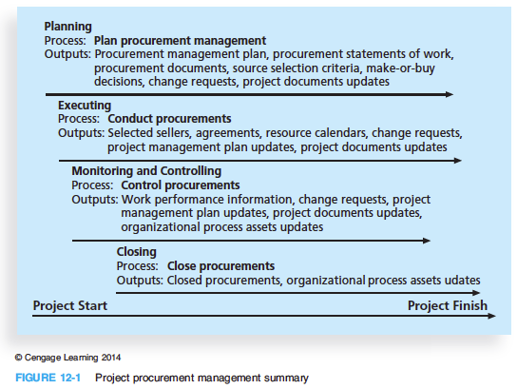
LA IMPORTANCIA DE LA GESTIÓN DE LA ADQUISICIÓN DE PROYECTOS

Slide 56
PLANNING PROCUREMENT MANAGEMENT
La planificación de adquisiciones implica identificar qué necesidades del proyecto se pueden satisfacer mejor utilizando productos o servicios fuera de la organización.
Implica decidir si adquirir, cómo adquirir, qué adquirir, cuánto adquirir y cuándo adquirir.
Un resultado importante de este proceso es la decisión de hacer o comprar, o make-or-buy, en la cual una organización decide si debe producir ciertos productos y realizar ciertos servicios dentro de la organización, o si es mejor comprar esos productos y servicios de una organización externa.
Si no hay necesidad de comprar productos o servicios fuera de la organización, entonces no es necesaria una mayor gestión de adquisiciones.

Slide 57
Procurement Management Plan
Cada área de conocimiento de gestión de proyectos incluye algo de planificación.
El plan de gestión de adquisiciones es un documento que describe cómo se gestionarán los procesos de adquisición, desde el desarrollo de la documentación para realizar compras o adquisiciones externas hasta el cierre del contrato.
Al igual que otros planes de proyecto, los contenidos del plan de gestión de adquisiciones variarán según las necesidades del proyecto.
Los siguientes materiales se pueden incluir en un plan de gestión de adquisiciones:

Slide 58
Procurement Management Plan
• Directrices para los tipos de contratos que se utilizarán en diferentes situaciones.
• Documentos o plantillas de adquisición estándar que se utilizarán, si corresponde
• Pautas para crear estructuras de desglose del trabajo del contrato, declaraciones del trabajo y otros documentos de adquisiciones
• Funciones y responsabilidades del equipo del proyecto y los departamentos relacionados, como el departamento de compras o el departamento legal
• Directrices para utilizar estimaciones independientes para evaluar a los vendedores.
• Sugerencias para la gestión de múltiples proveedores.

Slide 59
Procurement Management Plan
• Procesos para coordinar las decisiones de adquisiciones con otras áreas del proyecto, como la programación y los informes de desempeño.
• Restricciones y supuestos relacionados con compras y adquisiciones.
• Plazos para compras y adquisiciones.
• Estrategias de mitigación de riesgos para compras y adquisiciones, tales como contratos de seguros y bonos.
• Pautas para identificar vendedores precalificados y listas organizativas de vendedores preferidos
• Métricas de adquisiciones para ayudar a evaluar a los vendedores y administrar contratos

Slide 60

Qué estuvo mal?

Slide 61
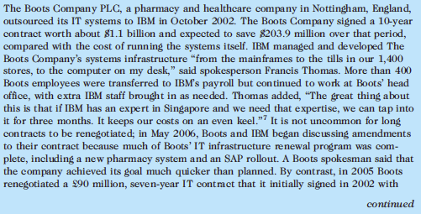
Qué estuvo bien?

Slide 62
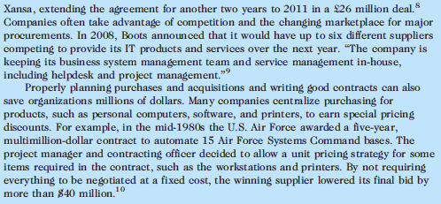
Qué estuvo bien?

